Slide 1

沁园春•长沙
1925年 毛泽东
教育学院
思政121班
贾伟
08

Slide 2
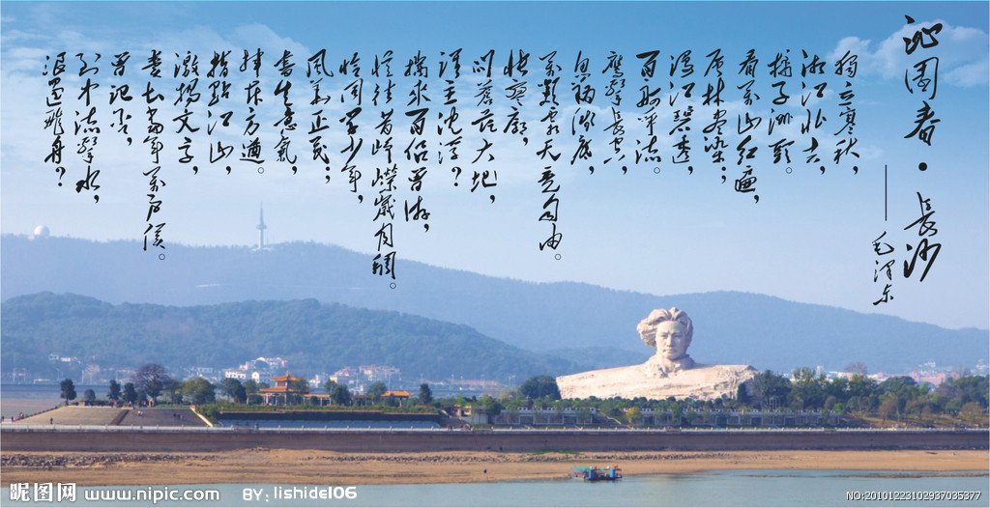

Slide 3
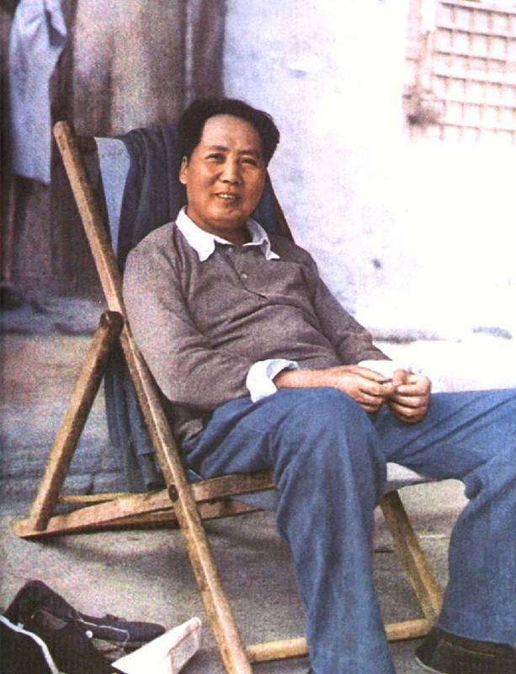
诗人简介
毛泽东（1893~1976），湖南湘潭人，中国现代政治家、思想家、军事家、诗人，书法家。中华人民共和国开国领袖。生于1893年12月26日，逝世于1976年9月9日。

Slide 4

沁园春·长沙
1925年 毛泽东
独立寒秋，湘江北去，橘子洲头。看万山红遍，层林尽染；漫江碧透，百舸争流。鹰击长空，鱼翔浅底，万类霜天竞自由。怅寥廓，问苍茫大地，谁主沉浮？
携来百侣曾游，忆往昔峥嵘岁月稠。恰同学少年，风华正茂；书生意气，挥斥方遒。指点江山，激扬文字，粪土当年万户侯。 曾记否，到中流击水，浪遏飞舟？

Slide 5

内容大意
独立寒秋，湘江北去，橘子洲头。
大意是：在深秋的季节，我独自一人站在橘子洲头，望着江水日在夜不息地向北奔流。
文章第一句点明了时间、地点和特定的环境。寒秋，指深秋有寒意，也可理解为处境险恶。

Slide 6

看万山红遍，层林尽染；漫江碧透，百舸争流。鹰击长空，鱼翔浅底，万类霜天竞自由。
大意是：远望群他、重重叠叠的树林点染如画；近看满江的秋水碧绿清澈，无数船只争相行驶。仰视，雄鹰在升空展翅高飞；俯看，鱼儿在江水中轻快地畅游。宇宙中的万物都在秋天里生气勃勃地自由舒展、蓬勃生长。

Slide 7

一个“看”字，总领七句，描绘了独立橘子洲头所见到的一幅色彩绚丽的秋景图。诗人从山上、江面、天空、水底选择了几种典型景物进行描写，远近相间，动静结合，对照鲜明。这七句，为下面的抒情烘托了背景，准备了气氛。

Slide 8

怅寥廓，问苍茫大地，谁主沉浮？
大意是：面对这一派生机勃勃的大千世界，怎不激起万端思绪！广阔无垠的大地呀，谁才是主宰你消长兴衰命运的真正主人呢？通过询问大自然的盛衰荣枯应该由谁来主宰的问题，表现了诗人的博大胸怀。

Slide 9
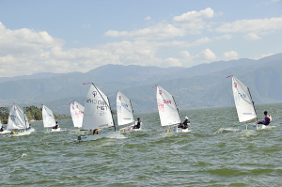
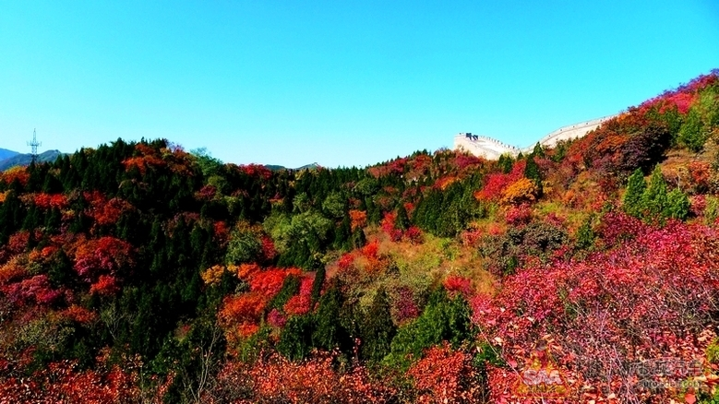
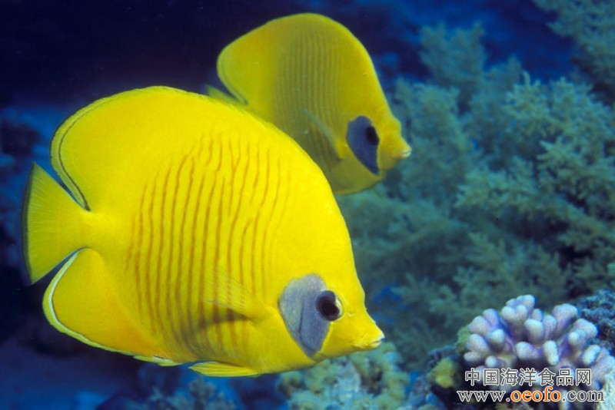
上片内容概括
上片描绘了一幅多姿多彩、生机勃勃的湘江寒秋图，并即景抒情，提出了苍茫大地应该由谁来主宰的问题。

Slide 10

下阕内容大意
携来百侣曾游，
忆往昔峥嵘岁月稠。
大意是：就在这橘子洲上，曾经和许多革命战友聚会、游览，度过了许多不平凡而有意义的岁月。这里，诗人从上片独往旧地重游，自然引起对往昔生活的回忆。

Slide 11

恰同学少年，风华正茂；书生意气，挥斥方遒。指点江山，激扬文字，粪土当年万户侯。
大意是：那时候，同学们正当青春年少，意气风发，才华横溢，激情奔放，敢说敢做，革命精神十分旺盛。面对祖国大好河山，指点谈论。经常在一起评论国家大事，写出讨恶扬善的文章，把主宰一方的军阀统治者看的如粪土一般。
在这里，一个“恰”字统领七句，形象地概括了早期革命者雄姿英发的战斗风貌和豪迈气概。

Slide 12

曾记否，到中流击水，浪遏飞舟？
这三句大意是：“还记得吗？当年我们一同到江心游泳，尽管风浪巨大，连行船也很困难，但我们这些人以同汹涌的急流拼搏为快乐。”这里以设问句结尾，实际上是对“谁主沉浮”的巧妙回答。

Slide 13
下片内容概括
下片回忆往昔峥嵘岁月，表现了诗人和战友们为了改造旧中国英勇无畏的革命精神和壮志豪情，形象含蓄地给“谁主沉浮”的答案；主宰国家命运的，是以天下为己任，蔑视反动统治者，改造旧世界的革命青年。

Slide 14
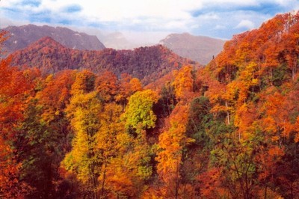
景物的描写顺序
看万山红遍，
山上 层林尽染；
漫江碧透，
江中 百舸争流。
天空 鹰击长空，
水底 鱼翔浅底，
万类霜天竞自由。

Slide 15
古典诗词中的意象
古典诗词中诗人的抒情往往不是情感的直接流露，也不是情感的直接灌输，而是言在此，意在彼。写景则借景抒情，咏物则托物言志。这里的所写之景，所咏之物，即为客体“象”，借景所抒之情，咏物所言之志，即为主题“意”。“象”与“意”的完美结合就是“意象”。

Slide 16
请找出本诗中的意象
万山红遍
层林尽染
漫江碧透
百舸争流
鹰击长空
鱼翔浅底

Slide 17

讨论
1、“恰同学少年，风华正茂；书生意气，挥斥方遒。指点江山，激扬文字，粪土当年万户侯。”展现了诗人怎样的精神风貌？
2、最后三句抒发了诗人怎样的情怀？
3、哪些字可以体现这种情怀？

Slide 18

总结
纵观全诗，诗人用词形象精炼，风格大气豪迈，体现了一代伟人的壮烈情怀。
全词上阕写景，意境开阔，气魄豪迈；
下阕抒情，胸怀博大，斗志昂扬。
艺术手法：上阕——景中寓情
下阕——情中显志

